Slide 1
어드밴텍
AIoT Developer Innoworks
공모전 예선 제안서
Team name

Slide 2

Summary
Name of Work | 골든 터치 시스템
Application | 골든 터치 시스템
Features & Summary on Solutions | 화재 발생시 건물 내부의 재실자 위치 제공 및 화재 행동 요령 제시
Name of Team | Kiwi
Personal information | Team leader | 장형필
 | Staff member | 서윤석
 | Staff member | 윤태일
 | Staff member | 이민영

Slide 3
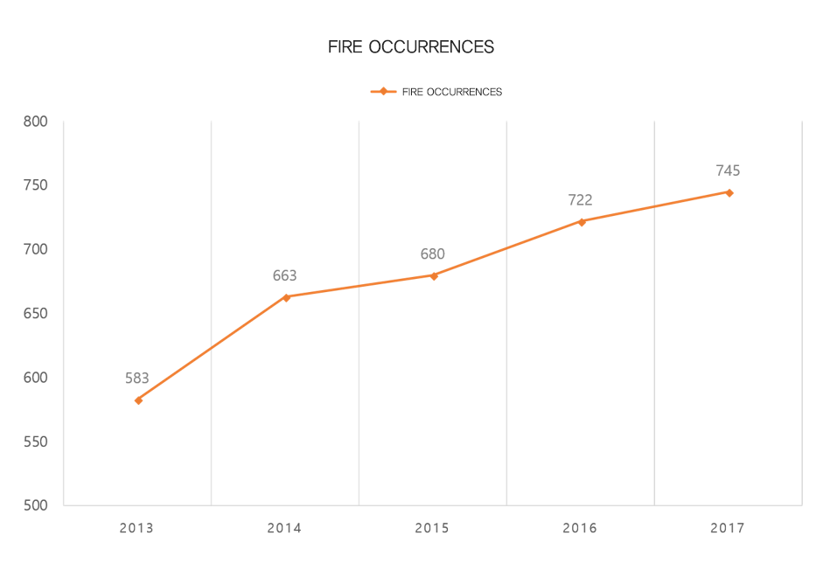
Solution Idea
“
화재 발생시 건물 내부의 재실자 위치 제공 및
화재 행동 요령 제시
”
화재 발생 후, 재실 인원 파악 불가 및 화재시 행동요령 미숙지
▶ 2013 ~ 2017 화재 발생 건수
▶ 기획 의도
재실자를 구출하기 위한 재실자의 위치파악 시스템 수립
1
- 화재 발생 후, 재실인원 파악 불가로 인한 추가 피해 감소
화재시 행동 요령 제시
2
- 서울 잠실 롯데월드타워(123층, 55m)가 준공을 앞두고 화재대피 훈련을 진행하였으나 약 1시간 소요
- 화재시 행동 요령 미숙지 및 긴급한 상황으로 인한 패닉 상황

Slide 4
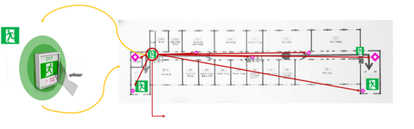

Solution Idea
▶ 골든터치 사용시
재실자 위치 서버에 제공
화재시 행동 요령 음성 출력
1
2
▶ 대시보드 이용시
재실자 위치 실시간 파악 후 화재 진압 가능
불이 난 층부터 인명 구조를 시작합니다.
만약, 사전에 사람들이
몇 명이 있었는지를 알 수 있으면
구조하는데 좀 더 큰 도움이 될 것 같네요.
성북소방대원 통화 내용 (2018.04.14)
1
화재 후 추가 인명 피해 감소
2
더 신속한 화재 진압 가능
3

Slide 5
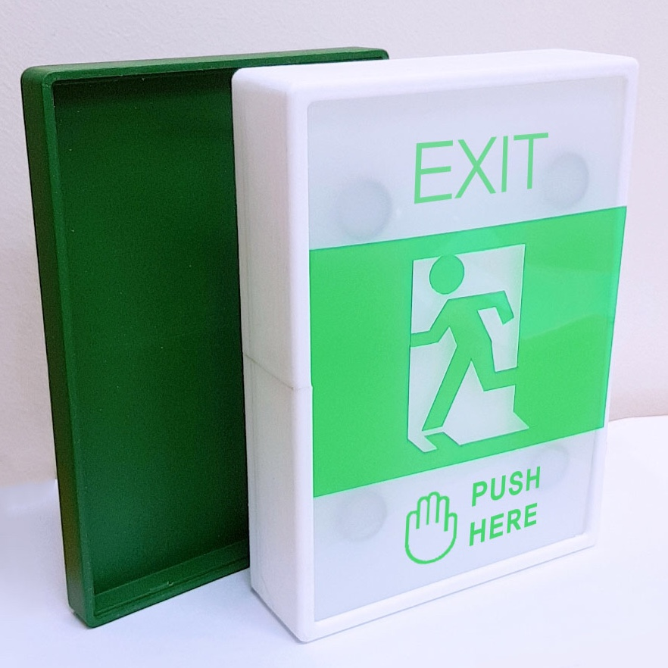

Solution Idea
골든 터치 시스템 주요 기능
▶ 골든터치 외부 모습
주요 기능
화재 상황 시 재실자 검출
- 화재 발생시 영상처리를 통한 건물 내부의 재실자 검출
재실자 위치 전송
- 구조요원에게 재실자 위치 및 화재발생 장소 전송
무선 RF통신
- 골든 터치와 관리자 대시보드와의 무선 RF 통신
화재 행동 요령 제시
- 남아 있는 재실자에게 가장 적절한 화재 행동 요령을 제시한다.
비상전력 이용
- 기존 설치된 비상등에 MCU를 설치해
관리자용 대시보드
- 화재가 발생한 위치를 대시보드에 표시하는 역할
▶ RFID 모듈 사용

Slide 6




App Development Plan
App Basic Function
WISE PaaS SCADA
화재발생시 구조원에게 재실자 위치 전송
구조 전까지 행동요령 제시
DB에 저장된 데이터를 대시보드에 출력
저장된 영상정보로 화재감지 모니터링
IoT모듈 유지보수 관리
IoT모듈
WISE PaaS CNC
카메라센서 / 컴퓨터비전을 통한 화재감지
딥러닝을 이용한 화재감지 프로세스로
정확한 화재감지
RFID통신 / RFID카드에 골든터치정보 저장
압력센서 / RFID카드에 저장된 재실자 위치 정보 DB전송
스피커 / 화재시 재실자에게 행동요령 지시
IoT통신망 / DB로 데이터 전송
골든터치 기계상태 체크
작동횟수 기록
사전관리보고서 작성

Slide 7
Go Together,
We Go Far and Grow Big

